Slide 1

ГБПОУ Московской области Люберецкий техникум
имени Героя Советского Союза лётчика-космонавта Ю. А. Гагарина
Разработка приложения «Проверка соискателя на соответствие выдвигаемым требованиям»
Выполнил:
студент 4 курса группы №195
Карабчиков Денис Викторович
Руководитель работы:
преподаватель
Жирнова Юлия Витальевна
Специальность: 09.02.07 «Информационные системы и программирование»

Slide 2
Актуальность
С развитием компьютерных технологий системы управление и подбора персонала стали естественным в основном IT-компаний разных отраслей. Однако, с ростом числа таких систем и программ, возникает потребность в удобных и эффективных способах управления персоналом и удобством приемом людей на работу в кадровых служб компании и рекрутинговых агентств.

Slide 3
Цель
Цель: Разработать WPF приложения «Проверка соискателя на соответствие выдвигаемым требованиям»
Задачи:
Исследовать литературные источники, посвященные WPF и созданию подобых программ
Проанализировать существующие программы по подборку персонала и найма на работу
Выбрать и изучить доступные средства разработки
Спроектировать базу данных для работы с программой
Разработать пользовательский интерфейс и тесты для подбора персонала

Slide 4



Аналоги
Наименование продукта | Недостатки | Достоинства | Основной функционал
FriendWork Recruiter | иногда бывает сложно дозвониться до техподдержки. | удобно пользоваться есть автоматизация процесса и сортировка | Подбор персонала и ведение соискателей Администрирование Импорт/экспорт данных
E-Staff Рекрутер | Устаревший и довольно неудобный интерфейс В программе не предусмотрена работа через web-интерфейс Нет облачной версии программы, для использования нужно скачать программу на настольный пк | В приложении предусмотрена двусторонняя интеграция с job-сайтами. Приложение легко интегрируется с другими программными системами (Босс-Кадровик, 1С, SAP, WebSoft, WebTutor) | Импорт резюме из почты, работных сайтов, соцсетей в собственную базу Выборка кандидатов по запросу менеджера по управлению персоналом Приглашение соискателя на собеседование
Experium | Сложность внедрения Высокая стоимость Ограниченность функционала | Оптимизация управления персоналом Улучшение производительности сотрудников Снижение затрат | Управление кадровыми данными Учет рабочего времени и оплаты труда Планирование персонала Аналитика и отчетность

Slide 5
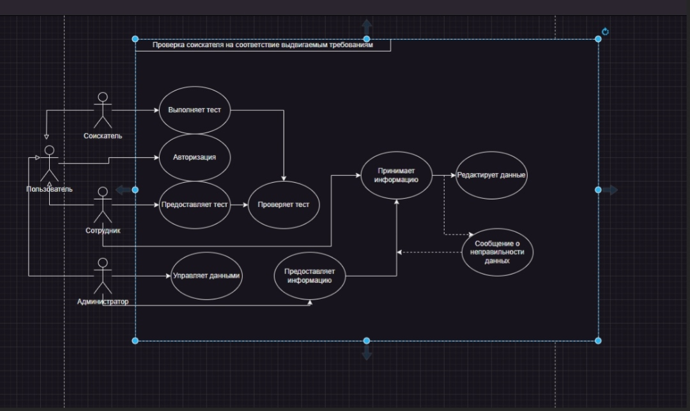
Функционал

Slide 6



Средства разработки
Visual Studio 2022
Windows Presentation Foundation(WPF)
SQL Server Management Studio 19

Slide 7
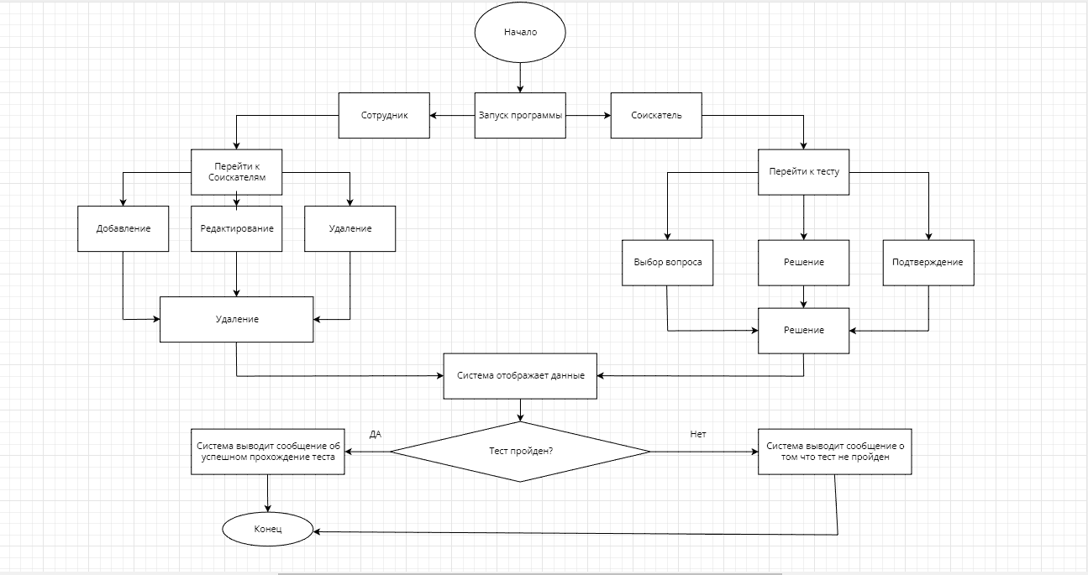
Диаграмма деятельности

Slide 8
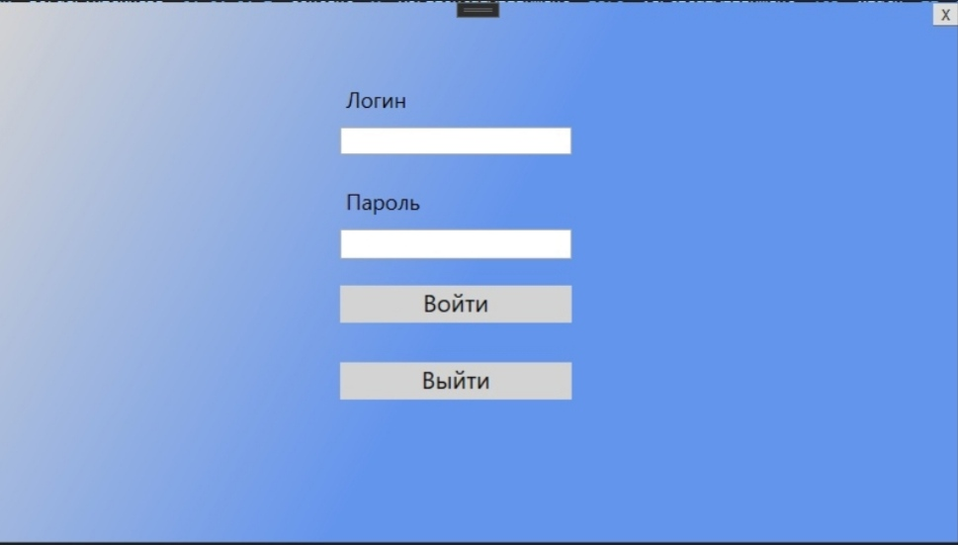
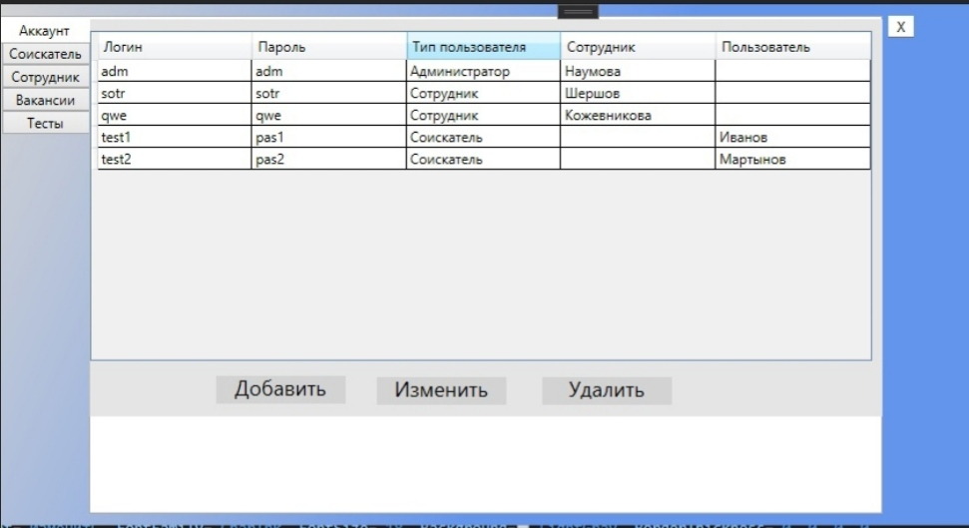
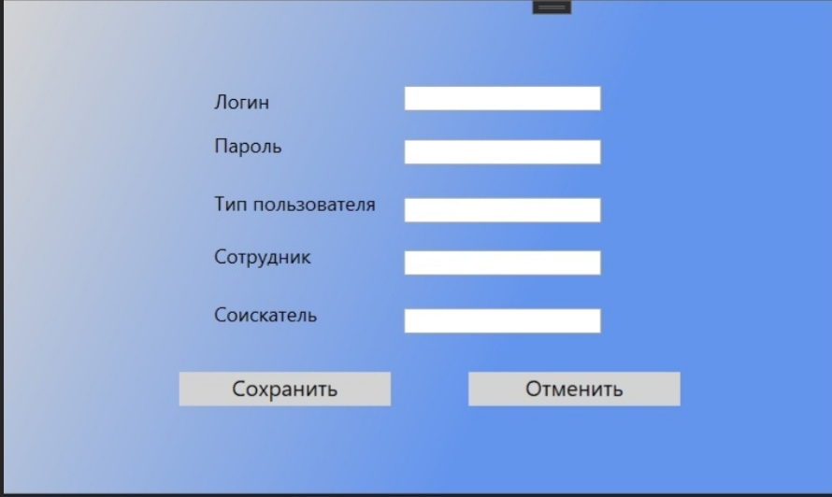
Макет дизайна
Окно Авторизации
Главное окно
Добавление

Slide 9
Заключение
Была исследована предметная область посвященная WPF и созданию подобных программ
Были проанализированы популярные программы, общий недостаток которых это старый интерфейс, ограниченный функционал и техническое обслуживание программ
Определен функционал, который включает в себя
Выбраны средства разработки, а именно Visual Studio 2022, SQL Server Management Studio, Windows Presentation Foundation(WPF)
Создана структура, построена диаграмма деятельности, использования, структуры приложения
Разработано приложение «Проверка соискателя на соответствие выдвигаемым требованиям

Slide 10
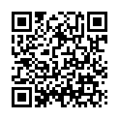
Благодарю за внимание!
Исходный код приложения доступен по ссылке: ссылка на исходный код
Или по QR коду ниже

